Slide 1
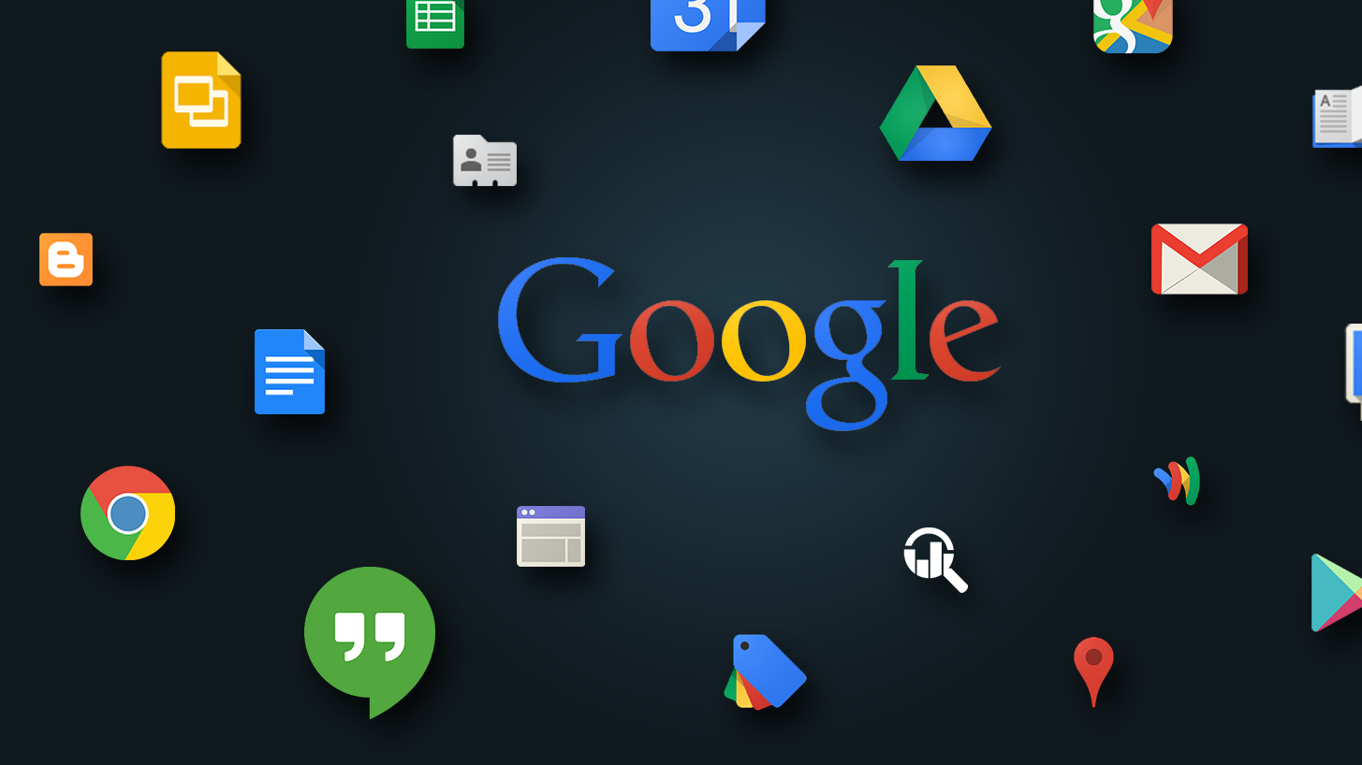
Какие гугл сервисы ты знаешь?

Slide 2
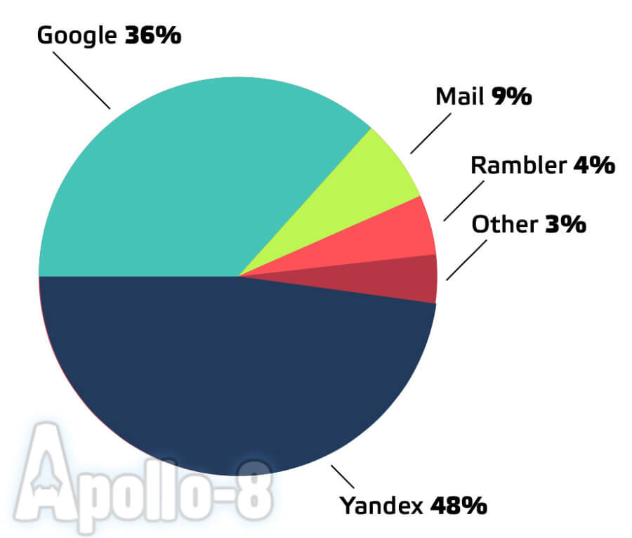
Каким поисковиком пользуются в России?

Slide 3
Пасхалки Google
https://mrdoob.com/projects/chromeexperiments/google-gravity/
Введи поисковой запрос: zerg rush
А теперь:do a barrel roll
Зайди в гугл картинки и введи в строку поиска: atari breakout

Slide 4
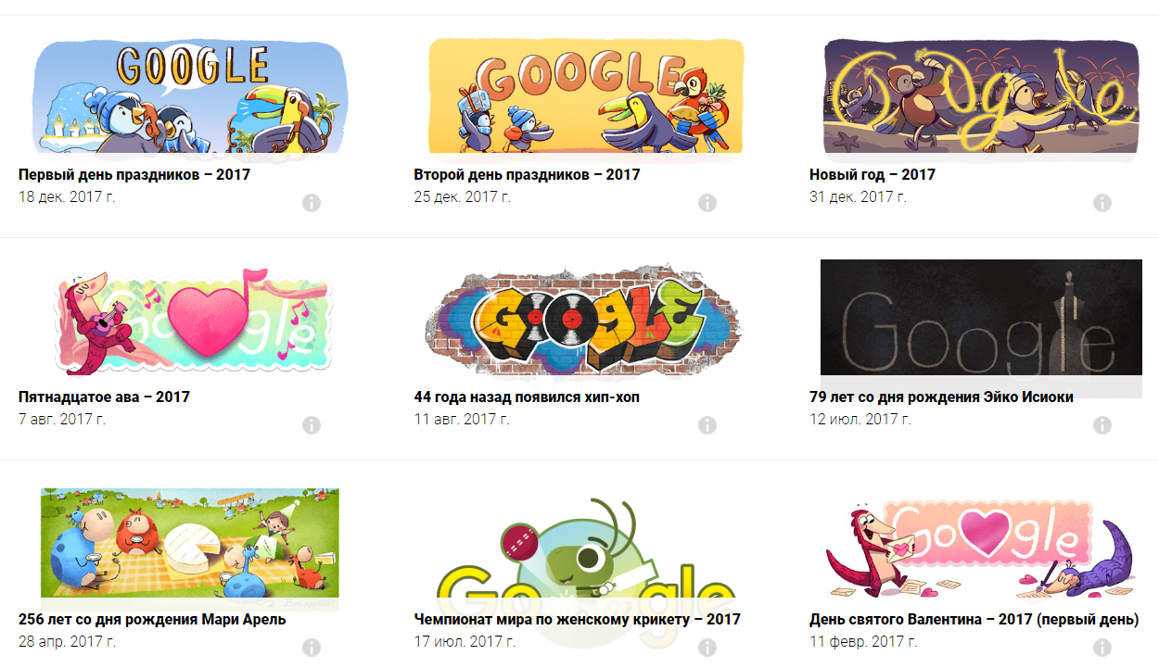
Дудлы
Дудлы – это необычные праздничные версии логотипа главной страницы Google

Slide 5
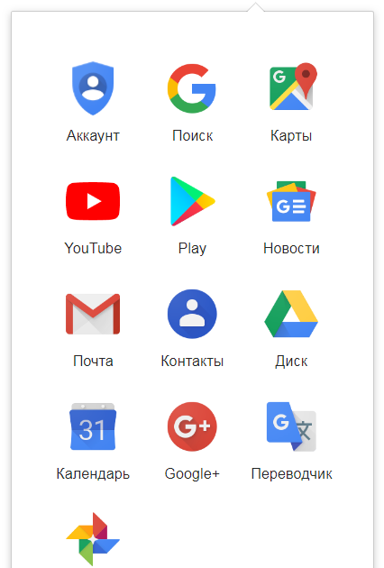
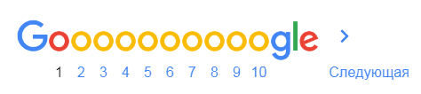
Сначала компания называлась BackRub. В конце концов, они изменили название на Google — ошибочное написание слова «гугол» (англ. googol). ... Гугол — это число, состоящее из единицы и ста нулей.

Slide 6

YouTube
Слово YouTube состоит из двух частей: you и tube
Таким образом, YouTube примерно значит "ты (сам) делаешь телевидение".
Слоган у них Broadcast Yourself, что можно перевести как "вещай сам".
Придумали название его основатели в 2005 г. А в 2006 г. Гугл купил YouTube за $1,6 млрд. в акциях.

Slide 7
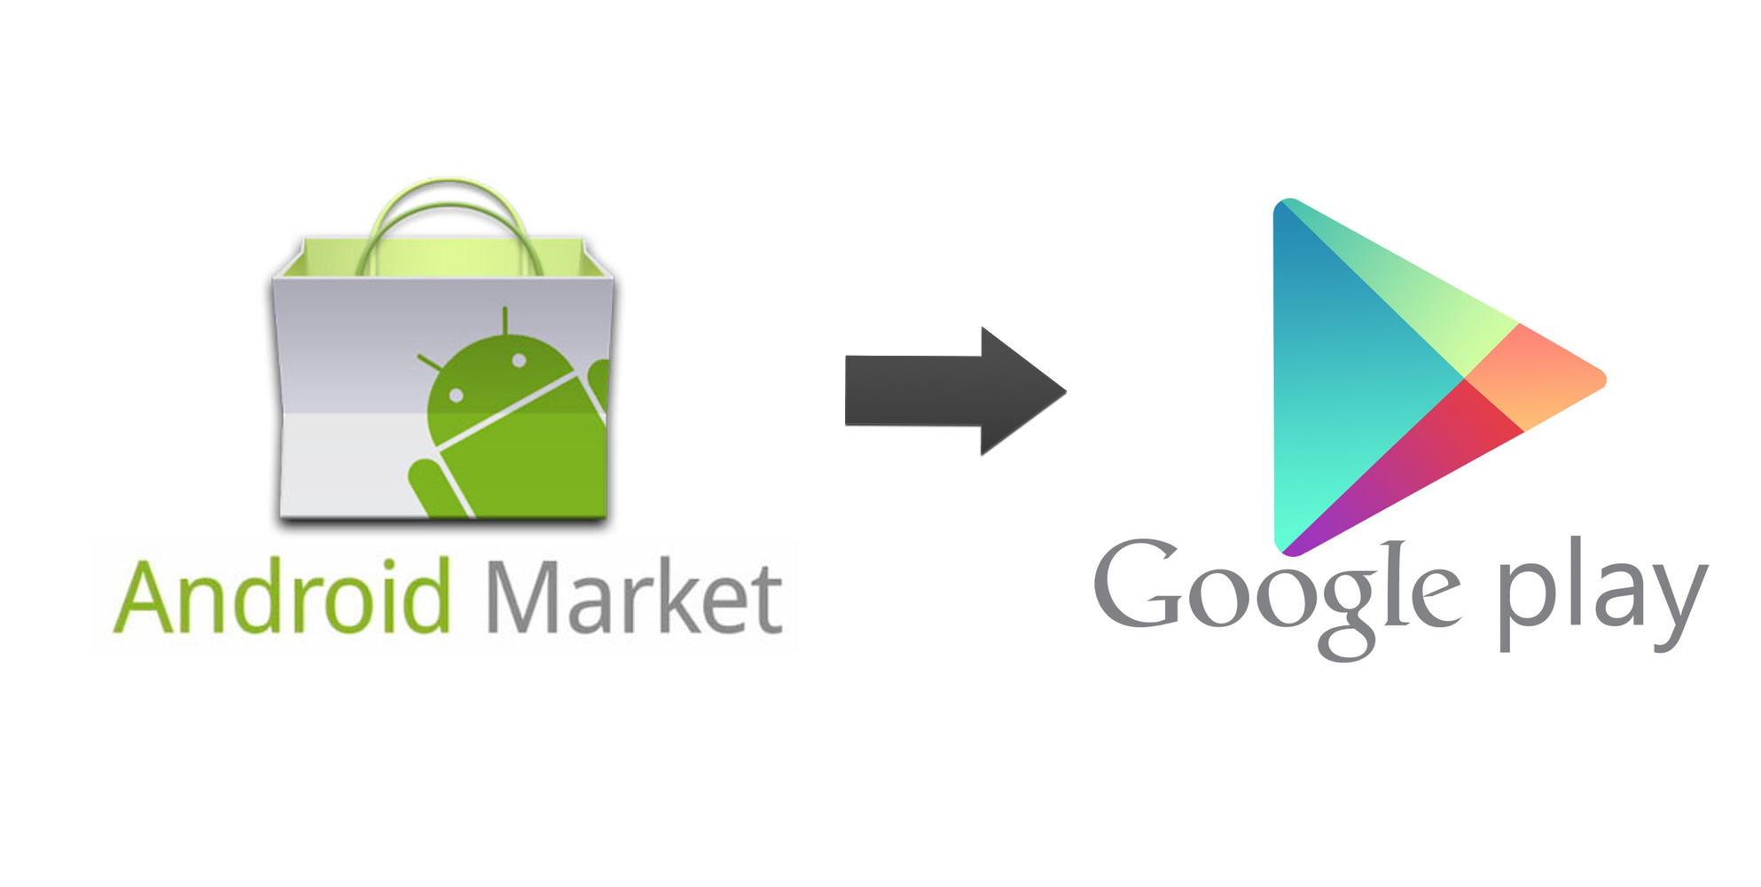
Google Play

Slide 8
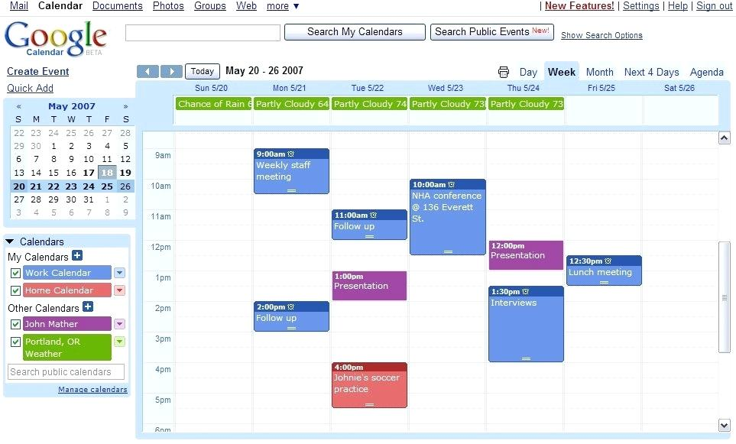

Slide 9
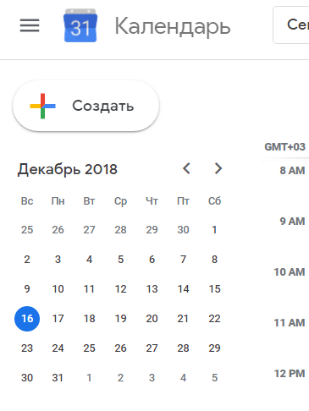
Создайте свой календарь для понедельника

Slide 10
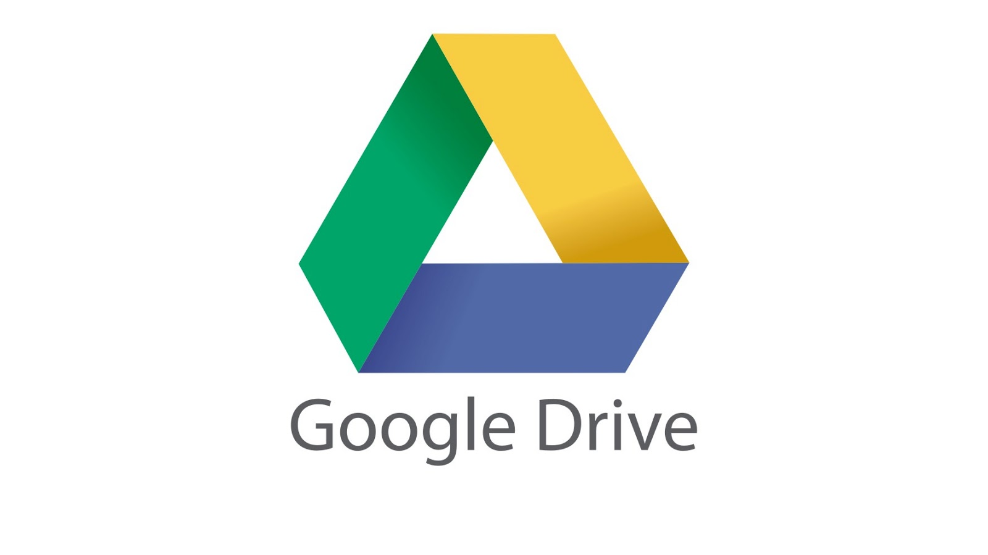

Slide 11
